Slide 1

Lekcja 4 na 24. października 2026
PROROCY NOWEGO TESTAMENTU

Slide 2

„Różne są dary łaski, lecz ten sam Duch; i różne są posługi, lecz ten sam Pan; różne są też działania, lecz ten sam Bóg, który sprawia wszystko we wszystkich” (1 Koryntian 12,4-6)

Slide 3


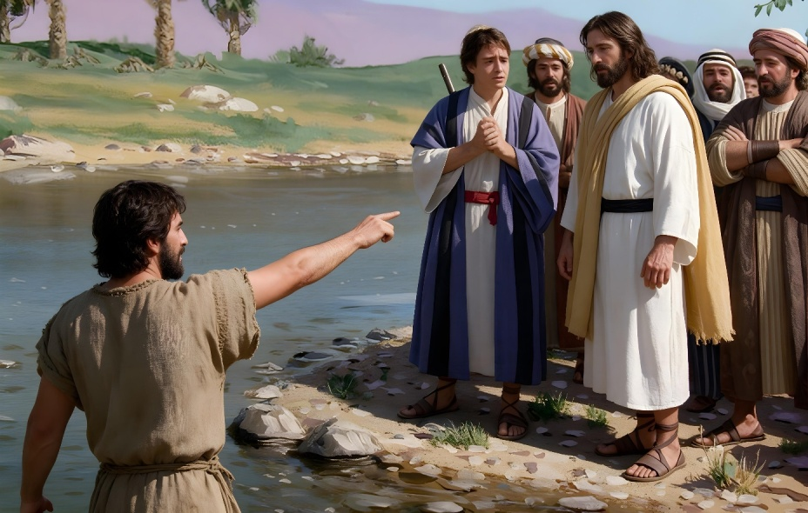







Od czasów Malachiasza minęło 400 lat, podczas których wśród ludu Bożego nie słyszano głosu żadnego proroka. Z powodu tego milczenia lud Izraela uważał kanon Pisma Świętego (czyli księgi tworzące Stary Testament) za zamknięty.
Jednak Bóg nie milczał już długo. W odpowiednim czasie posłał nowego proroka: Jana Chrzciciela (Mateusza 11,7-9). Od tego momentu prorocy pojawili się ponownie. Do ich zadań należało między innymi spisanie Nowego Testamentu.
Jakie role pełnili ci nowi prorocy i prorokinie? Kim byli? Czy, podobnie jak w czasach Starego Testamentu, pojawiali się także fałszywi prorocy?
Role proroków w Nowym Testamencie
Prorocy Nowego Testamentu:
  Jezus, zapowiedziany Prorok
  Apostołowie i prorocy
  Prorokinie
  Współpracownicy Pawła
  Fałszywi prorocy

Slide 4




ROLE PROROKÓW W NOWYM TESTAMENCIE
„Ten zaś, kto prorokuje, mówi do ludzi ku zbudowaniu, zachęcie i pocieszeniu” (1 Koryntian 14,3)
W Nowym Testamencie prorokowanie jest przedstawione jako dar Ducha Świętego, który został obficie wylany (Rz 12,6). W jednym zborze mogło być tak wielu proroków, że musieli przemawiać po kolei (1 Kor 14,29-31).
Jakie role pełnili ci prorocy? (Ap 19,10; 1,1; Ef 4,11-12; 1 Kor 14,3; Dz 15,32).
Świadczyć o Jezusie
Ich główną misją było prowadzenie ludzi do Jezusa
Zapowiadanie przyszłości
Objawiali wydarzenia sięgające aż do naszych czasów
Budowanie
Budować silny Kościół, zdolny oprzeć się atakom wroga
Napominanie
Wskazywać grzech, aby ludzie mogli się nawrócić
Pocieszenie
Juda i Sylas zostali posłani do zborów właśnie w tym celu

Slide 5




PROROCY NOWEGO TESTAMENTU

Slide 6






JEZUS, ZAPOWIEDZIANY PROROK
„Pan, twój Bóg, wzbudzi ci proroka podobnego do mnie, spośród ciebie, spośród twoich braci.
Jego będziecie słuchać” (Powtórzonego Prawa 18,15)
Jezus był uważany za proroka przez swoich współczesnych
(Mt 21,11; Mk 6,15; Łk 7,16; J 6,14).
On sam odnosił do siebie ten tytuł (Mk 6,4; Łk 13,33).
Piotr wskazał, że Jezus był Prorokiem/Mesjaszem zapowiedzianym przez Mojżesza i innych proroków (Pwt 18,15; Dz 3,18-26).
Jezus nie spisał Słowa Bożego, lecz On sam jest SŁOWEM (Jana 1,1).
Nie jest jedynie „światłem świecącym w ciemnym miejscu”, jak byli nim inni prorocy, lecz On jest ŚWIATŁOŚCIĄ (2 P 1,19; J 1,9; 8,12).
Jego dzieło wykracza poza dzieło każdego proroka. Jezus jest jedynym, który dzięki swojemu życiu, śmierci i zmartwychwstaniu może ofiarować nam wszystkim wieczność.

Slide 7





APOSTOŁOWIE I PROROCY
„która w poprzednich pokoleniach nie była oznajmiona ludziom tak, jak teraz została objawiona przez Ducha Jego świętym apostołom i prorokom” (Efezjan 3,5 NIV)
Apostołowie i prorocy Nowego Testamentu mają wspólne cechy:
Są ludźmi posłanymi przez Boga
(Łk 11,49)
Otrzymują dary do prowadzenia Kościoła
(1 Kor 12,28-29; Ef 4,11-12)
Są fundamentem Kościoła (Ef 2,20)
Otrzymują objawienia (Ef 3,5)
Radują się ze sprawie-dliwości (Ap 18,20)
Kiedy apostołowie i prorocy są wymieniani razem, apostołowie występują przed prorokami (z wyjątkiem Łk 11,49). Piotr stawia apostołów na równi z dawnymi prorokami (2 P 3,2).
Apostołowie zostali osobiście przez Jezusa powołani, aby byli świadkami Jego zmartwychwstania (Dz 10,40-41).
Nowy Testament wymienia kilku proroków, niektórych z imienia: Barnabę (apostoła), Szymona, Lucjusza, Manaena, Saula (apostoła), Judę, Sylasa i Agabusa (Dz 11,27; 13,1; 15,32; 19,6-7; 21,10).

Slide 8





PROROKINIE
„[Filip ewangelista] miał cztery niezamężne córki, które prorokowały” (Dzieje 21,9)
Jedyną prorokinią wymienioną z imienia w Nowym Testamencie jest Anna, która „mówiła o Dziecięciu [Jezusie] wszystkim, którzy oczekiwali odkupienia Jerozolimy” (Łukasza 2,36-38).
Cztery córki Filipa ewangelisty również otrzymały dar prorokowania (Dz 21,8-9).
Ponadto prorokowanie jest przedstawione jako dar powszechny, zarówno wśród kobiet, jak i mężczyzn (1 Kor 11,4-5).
Joel zapowiedział wcześniej, że Duch Święty będzie działał tak, iż synowie, córki, starcy, młodzieńcy, słudzy,
a także służebnice będą prorokować (Joel 2,28-29).

Slide 9



WSPÓŁPRACOWNICY PAWŁA
„Tymoteuszu, synu mój, przekazuję ci to polecenie zgodnie z proroctwami, które wcześniej wypowiedziano o tobie, abyś, wspominając je, prowadził dobry bój” (1 Tymoteusza 1,18)
Oprócz apostołów, proroków i prorokiń wspomniani są także niektórzy współpracownicy Pawła, którzy, podobnie jak Sylas i Barnaba, mieli dar prorokowania:
TYMOTEUSZ
Jego powołanie do służby zostało zapowiedziane w proroctwie
(1 Tym 1,18). Był wraz z Pawłem współautorem listów: 2 Koryntian (2 Kor 1,1); Filipian (Flp 1,1); Kolosan (Kol 1,1); 1 Tesaloniczan (1 Tes 1,1); 2 Tesaloniczan (2 Tes 1,1) oraz Filemona (Flm 1,1).
TYTUS
Pełnił kilka funkcji prorockich, takich jak budowanie (2 Kor 8,6), napominanie (Tyt 2,6.9.15) oraz pocieszanie (2 Kor 7,13)

Slide 10




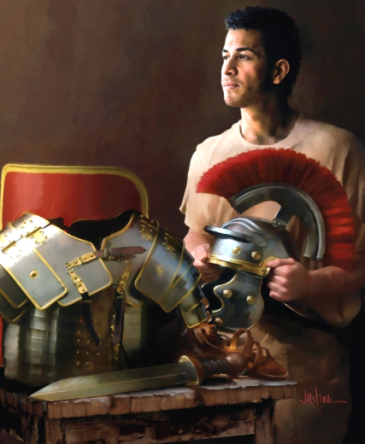
FAŁSZYWI PROROCY
„Umiłowani, nie wierzcie każdemu duchowi, lecz badajcie duchy, czy są z Boga, gdyż wielu fałszywych proroków wyszło na świat” (1 Jana 4,1)
Jezus ostrzegał, że pojawią się fałszywi prorocy, których nazwał „drapieżnymi wilkami” (Mt 24,24; 7,15). Fałszywi prorocy zaczęli pojawiać się nawet we wczesnym Kościele (1 J 4,1).
Paweł ostrzegł starszych z Efezu, że pośród nich pojawią się „drapieżne wilki” (Dz 20,29). Ostrzegał też Koryntian przed istnieniem „fałszywych apostołów” (2 Kor 11,13).
Prawdziwe proroctwo jest zgodne ze Słowem Bożym, wskazuje na Chrystusa i buduje Kościół, podczas gdy fałszywi prorocy szerzą nauki prowadzące do podziałów i kierują się własnym interesem.
Jako wierzący jesteśmy wezwani do badania proroków i upewniania się, że wszystkie ich przesłania są zgodne z Pismem Świętym i skupione na Chrystusie.
Naszą jedyną obroną przed fałszywymi prorokami (i przed mocami zła, które nimi kierują) jest przywdzianie zbroi, którą dał nam Bóg (Ef 6,10-18).

Slide 11

„Patriarchowie, prorocy i apostołowie przemawiali pod natchnieniem Ducha Świętego i wyraźnie stwierdzali, że nie mówią własną mocą ani we własnym imieniu. Pragnęli, aby nie przypisywano im żadnej zasługi i aby nikt nie uważał ich za twórców czegokolwiek, czym mogliby się chlubić. Gorliwie strzegli czci Boga, do którego należy wszelka chwała. Oświadczali, że ich zdolności oraz poselstwa, które przynosili, zostały im dane jako przedstawicielom mocy Bożej. Bóg był ich autorytetem i wystarczalnością.”
EGW (Aby być jak Jezus, 30 lipca)

Slide 12





DODATEK: KLUCZOWE ZASADY SŁUŻBY ELLEN G. WHITE
Służba Ellen G. White miała dwa podstawowe cele: prowadzić ludzi do Jezusa oraz kierować ich uwagę na Biblię.
PIERWSZA OŚ: JEZUS
Po kongresie w 1888 roku, zapytana o poruszane tematy, odpowiedziała: „Od 45 lat przedstawiam wam niezrównany urok Chrystusa” (Kazania i przemówienia, t. 1, s. 116) .
DRUGA OŚ: BIBLIA
Ellen nigdy nie twierdziła, że jej pisma przewyższają Biblię, lecz zawsze zachęcała, by sprawdzać je w jej świetle. Jako posłanka Pana uważała siebie za „mniejsze światło”, prowadzące ludzi do „większego światła”, czyli Biblii (Wybrane poselstwa, t. 3, s. 29).

